Slide 1
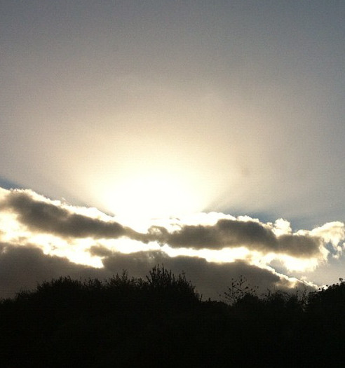
DUCHOVNÝ BOJ (4)

Slide 2
Démonické útoky môžu spôsobiť pád našich vnútorných obranných múrov a ako ľudská osobnosť je podobná mestu, ktorého obranné múry treba obnovovať a spevňovať.
Základné princípy, ktoré ti pomôžu opäť postaviť tvoje obranné múry:
- Ži z Božieho Slova
- Obleč si plášť chvály
- Staň sa učeníkom
- Pestuj správne vzťahy
- Buď napĺňaný Duchom Svätým
- Obleč si celú Božiu výzbroj

Slide 3
3. Staň sa učeníkom
„choďte a čiňte učeníkov“ Mt 28,19 – Ježiš nedal príkaz robiť z ľudí „členov cirkvi či denominácie“
Boh nám dal „ducha moci, lásky a sebadisciplíny“ 2 Tim 1,7 – Sebadisciplína súvisí s učeníctvom. týka sa to v prvom rade pestovania osobného vzťahu s Bohom skrze jeho Slovo, modlitbu a sviatosti.
Božiemu Slovu sa máme venovať pravidelne a v tú najlepšiu časť každého dňa. Potom musíme svoje emócie, túžby a vášne a jazyk dostať pod kontrolu pomocou Ducha Svätého.

Slide 4
4. Pestuj správne vzťahy
Osoba, ktorej vnútorné múry zborili démoni , potrebuje pomoc druhých kresťanov, ktorí sa postavia k nej a spolupracujú s ňou na opätovnom postavení týchto obranných múrov. Najsilnejší vplyv na naše životy majú osoby, s ktorými sme v úzkom kontakte. To znamená, že si potrebujeme starostlivo vybrať osoby, s ktorými chceme stráviť spoločný čas. Môžeme žiť medzi neveriacimi, ale nemôžeme sa zaradiť medzi nich. Náš životný štýl sa musí vždy odlišovať od životného štýlu neveriacich.

Slide 5
Hebr 10,24-25 – „Všímajme si jeden druhého, a tak sa pobádajme k láske a k dobrým skutkom. Neopúšťajme naše zhromaždenia, ako to majú niektorí vo zvyku, ale sa povzbudzujme, a to tým viac, čím viac badáte, že sa blíži ten deň.
„Zlá spoločnosť kazí zlé zvyky (1 Kor 15,33).
Ak úprimne túžiš zachovať si svoje oslobodenie, musíš prerušiť kontakty s osobami, ktoré majú na teba zlý vplyv a nájdi si priateľov, ktorí ťa povzbudia a stanú sa ti dobrým príkladom. Toto môže byť niekedy veľmi bolestné, ale Duch Svätý je tvojím pomocníkom a on ti ukáže ako to máš urobiť a ktorých osôb sa to týka a ktorých nie.

Slide 6
5. Buď neustále napĺňaný Duchom Svätým
Apoštol Pavol nám dáva v Ef 5,18 dva pokyny: „Neopíjajte sa vínom.“ a „Buďte naplnení Svätým Duchom“. Väčšina kresťanov by priznala, že nie je správne opíjať sa alkoholickými nápojmi, ale koľko je tých, ktorí veria, že rovnako nesprávne je, ak osoba nie je naplnená Duchom Svätým?

Slide 7
Obleč si celú Božiu výzbroj Ef 6,13-18
Opasok pravdy – (Božie Slovo)
Pancier spravodlivosti – pancier chráni srdce, kde si najzraniteľnejší. Chráň si Krista v srdci
Obuv hotovosti evanjelia pokoja – obuv spôsobuje pohyb. Musíš byť Bohu k dispozíciiv každom čase, na každom mieste a pripravený sa zdieľať s evanjeliom Ježiša Krista s tými, ktorých ti do cesty postaví Boh
Štít viery – používaj svoju vieru ako štít na ochranu svojho ducha, duše i tela
Prilba spasenia – prilba chráni hlavu, t.j. myseľ
Meč ducha – Božie Slovo sa stáva mečom, keď ho vyslovíš vo viere svojimi ústami. Ježiš satanovi: „je napísané“ Rob podobne.

Slide 8
Zhrnutie všetkých pravidiel duchovného boja nájdeme v Mt16,24-25:
„Potom Ježiš povedal svojim učeníkom: "Kto chce ísť za mnou, nech zaprie sám seba, vezme svoj kríž a nasleduje ma. Lebo kto by si chcel život zachrániť, stratí ho, ale kto stratí svoj život pre mňa, nájde ho.“ Mt 16,24-25
Je potrebné, aby každý z nás aplikoval kríž na svoje ego:
„Už nežijem ja, ale vo mne žije Kristus. Ale život, ktorý teraz žijem v tele, žijem vo viere v Božieho Syna, ktorý ma miluje a vydal seba samého za mňa.“ Gal 2,20

Slide 9
Prečo nie sú niektorí ľudia oslobodení?
-Nedostatočne konali pokánie
- Nedostatok zúfalstva
– „Pane, zachráň ma“ – nespoliehaš sa len na svoje sily
Túžba po pozornosti –
ľudia ,ktorí sa STÁLE cítia ignorovaní alebo nedôležití. Chcú byť v strede záujmu. Riešite ich problém, modlíte sa za nich, ich to teší, váš záujem, ale keď sú oslobodení, opäť nie sú v strede záujmu a hľadajú ďalšie problémy, len aby boli v strede záujmu iných. V skutočnosti nechcú byť oslobodení, lebo túžia len po pozornosti ľudí. Podobajú sa ženám, ktoré opisuje Pavol: „ktoré sa stále učia, a nikdy nie sú schopné spoznať pravdu.“

Slide 10
- Neprerušený kontakt s okultizmom – „Pamätajte na Lótovu ženu.“ Lk 17,32
„Nebudeš sa klaňať ich bohom, ani uctievať ich, ani robiť ich skutky, lež bezohľadne zrúcaš ich pamätníky!“ Ex 23,24
-Nevyznanie konkrétneho hriechu
„Ale ak vyznávame svoje hriechy, on je verný a spravodlivý: odpustí nám hriechy a očistí nás od každej neprávosti.“ 1 Jn 1,9

Slide 11
Keď osoba hľadá oslobodenie od démonov, môže tam byť špecifický hriech, ktorý musí nevyhnutne vyznať. Môže to byť hriech, ktorý otvoril danú osobu pre démona. V tom prípade Boh zastaví svoje oslobodenie tejto osoby dovtedy, kým daný hriech nebude identifikovaný a vyznaný.

Slide 12
Osoba – Bojisko
Jedna osoba môže byť kľúčom k spaseniu celej rodiny alebo dokonca aj väčšieho spoločenstva ľudí. Alebo oslobodenie len jedinej osoby môže otvoriť dvere k tomu, aby sa evanjelium dostalo k doposiaľ nezasiahnutej skupine ľudí.

Slide 13
Modlitba a pôst
Môže sa stať, že keď človek neprijme oslobodenie, musíme aplikovať slová Pána Ježiša Krista z evanjelia podľa Marka 9,29 :
"Tento druh nemožno vyhnať ničím, iba pôstom a modlitbou."

Slide 14
Dôležitosť slov poznania pri modlitbe za človeka
Niekedy osoba, ktorá je poviazaná démonmi nepozná problém a hriech, ktorý mu bráni k oslobodeniu. V takomto prípade môže Boh cez slovo poznania vyjaviť modlitebníkom podstatu problému.

